Slide 1
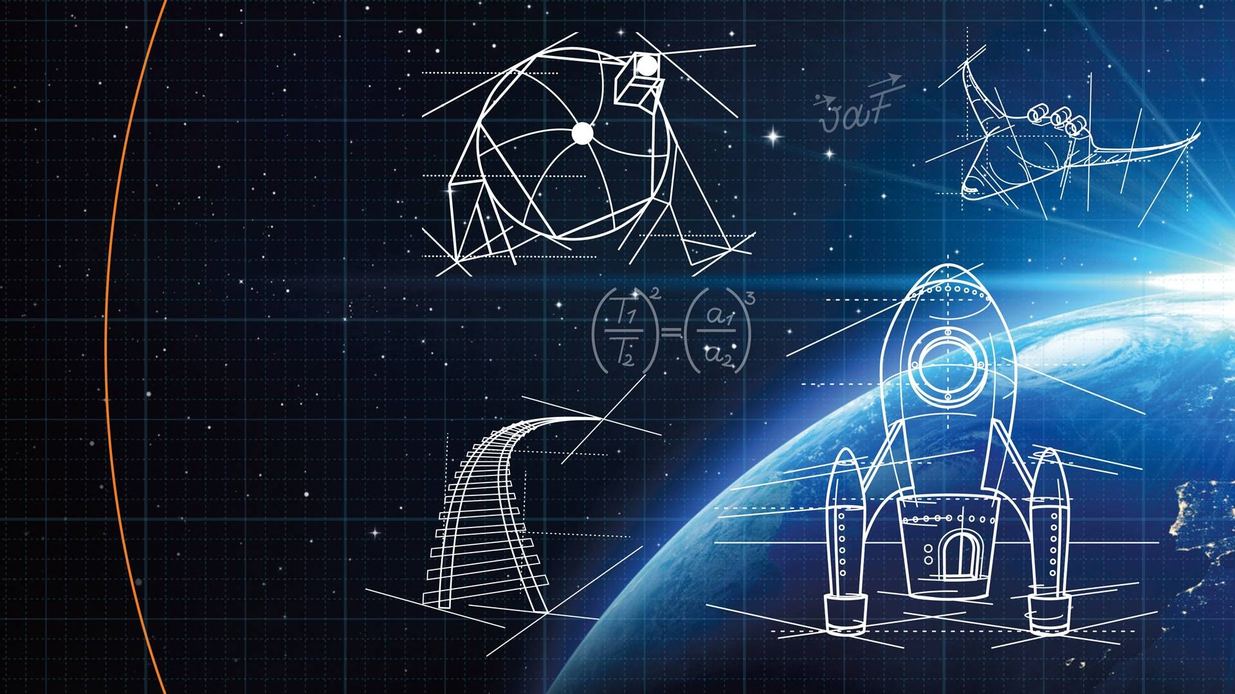
«О, сколько нам открытий чудных готовит просвещенья дух…»

Slide 2
ЛИСТ САМООЦЕНКИ
Деятельность учащегося | Прогнозируемая оценка
Проверка домашней работы
Максимальный балл - 3

Slide 3
1. ПРОВЕРКА ДОМАШНЕЙ РАБОТЫ
№ 802 (а, б, в)
а) $\frac{1}{2}; \frac{10}{20}; \frac{100}{200}; \frac{1000}{2000} .$
б) $\frac{1}{4}; \frac{10}{40}; \frac{100}{400}; \frac{1000}{4000} .$
в) $\frac{1}{8}; \frac{10}{80}; \frac{100}{800}; \frac{1000}{8000} .$

Slide 4
ЛИСТ САМООЦЕНКИ
Деятельность учащегося | Самооценка
Проверка домашней работы

Slide 5
ЛИСТ САМООЦЕНКИ
Деятельность учащегося | Прогнозируемая оценка
Устный счет
Максимальный балл - 3

Slide 6
2. УСТНЫЙ СЧЕТ
Если утверждение ВЕРНО
поднимаем зелёную карточку,
если НЕ ВЕРНО,
то красную карточку:

Slide 7
Если утверждение ВЕРНО поднимаем зелёную карточку,
если НЕ ВЕРНО, то красную карточку:
НОК (4, 5) = 4 ⋅ 5 = 20

Slide 8
Если утверждение ВЕРНО поднимаем зелёную карточку,
если НЕ ВЕРНО, то красную карточку:
НОК (2, 6) = 2

Slide 9
Если утверждение ВЕРНО поднимаем зелёную карточку,
если НЕ ВЕРНО, то красную карточку:
НОК (7, 12) = 1

Slide 10
Если утверждение ВЕРНО поднимаем зелёную карточку,
если НЕ ВЕРНО, то красную карточку:
НОД (3, 5) = 1

Slide 11
Если утверждение ВЕРНО поднимаем зелёную карточку,
если НЕ ВЕРНО, то красную карточку:
НОК (45, 9) = 45

Slide 12
Если утверждение ВЕРНО поднимаем зелёную карточку,
если НЕ ВЕРНО, то красную карточку:
НОК (12, 4) = 12

Slide 13
Если утверждение ВЕРНО поднимаем зелёную карточку,
если НЕ ВЕРНО, то красную карточку:
НОК (6, 10) = 60

Slide 14
Если утверждение ВЕРНО поднимаем зелёную карточку,
если НЕ ВЕРНО, то красную карточку:
НОК (8, 12) = 24

Slide 15
ЛИСТ САМООЦЕНКИ
Деятельность учащегося | Самооценка
Устный счет

Slide 16
2. ОПРЕДЕЛЕНИЕ ТЕМЫ УРОКА
Расположите дроби на данном координатном луче.
$$\frac{13}{10}$$ | $$\frac{3}{10}$$ | $$\frac{10}{10}$$ | $$\frac{1}{10}$$ | $$\frac{8}{10}$$ | $$\frac{2}{10}$$ | $$\frac{6}{10}$$ | $$\frac{1}{2}$$ | $$\frac{4}{10}$$ | $$\frac{7}{10}$$
Е | В | И | П | Н | О | Р | О | Т | Е
0
1

Slide 17
П
О
В
Т
О
Р
Е
Н
И
Е
0
1
$$\frac{1}{10}$$
$$\frac{2}{10}$$
$$\frac{3}{10}$$
$$\frac{4}{10}$$
$$\frac{1}{2}$$
$$\frac{6}{10}$$
$$\frac{7}{10}$$
$$\frac{8}{10}$$
$$\frac{13}{10}$$
$$\frac{10}{10}$$

Slide 18
Приведение дробей
к общему знаменателю

Slide 19
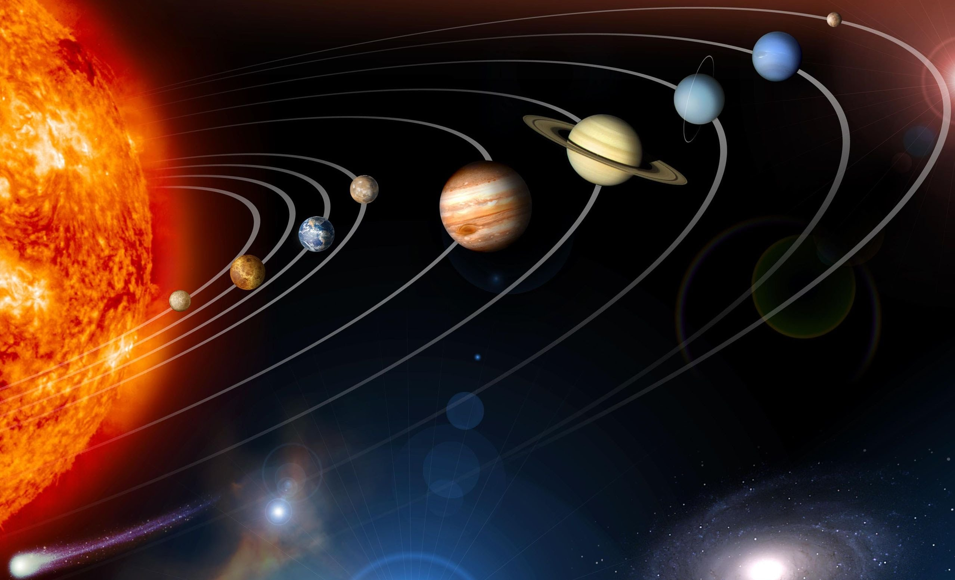

Slide 20
ПРОЕКТ
«Вес тела на космических объектах Солнечной системы»
 | Земля | Луна | Венера Сатурн Уран | Меркурий Марс | Юпитер | Нептун | Плутон
Вес
Дробь (часть от веса тела на Земле)
Дроби с наименьшим общим знаменателем
Дроби с общим знаменателем 600

Slide 21
Вес тела – это сила, с которой тело действует на горизонтальную опору или вертикальный подвес.
Небесное тело | Ускорение свободного падения, м/с²
Меркурий | 3,7
Венера | 8,87
Земля | 9,8
Марс | 3,7
Юпитер | 24,8
Сатурн | 10,4
Уран | 8,87
Нептун | 10,15
Плутон | 0,66
Луна | 1,62
Солнце | 274,0
Вес тела определяют по формуле
P = m ⋅ g
P — вес тела, Н;
m — масса тела, кг;
g — ускорение свободного падения, м/с².

Slide 23
P = m ⋅ g
m = 60 кг;
g = 9,8 м/с² ≈ 10 м/с².
P = 60 ⋅ 10 = 600 (Н) – вес тела на Земле

Slide 24
ПРОЕКТ
«Вес тела на космических объектах Солнечной системы»
 | Земля | Луна | Венера Сатурн Уран | Меркурий Марс | Юпитер | Нептун | Плутон
Вес
Дробь (часть от веса тела на Земле)
Дроби с наименьшим общим знаменателем
Дроби с общим знаменателем 600
$$600$$
$$1$$

Slide 25
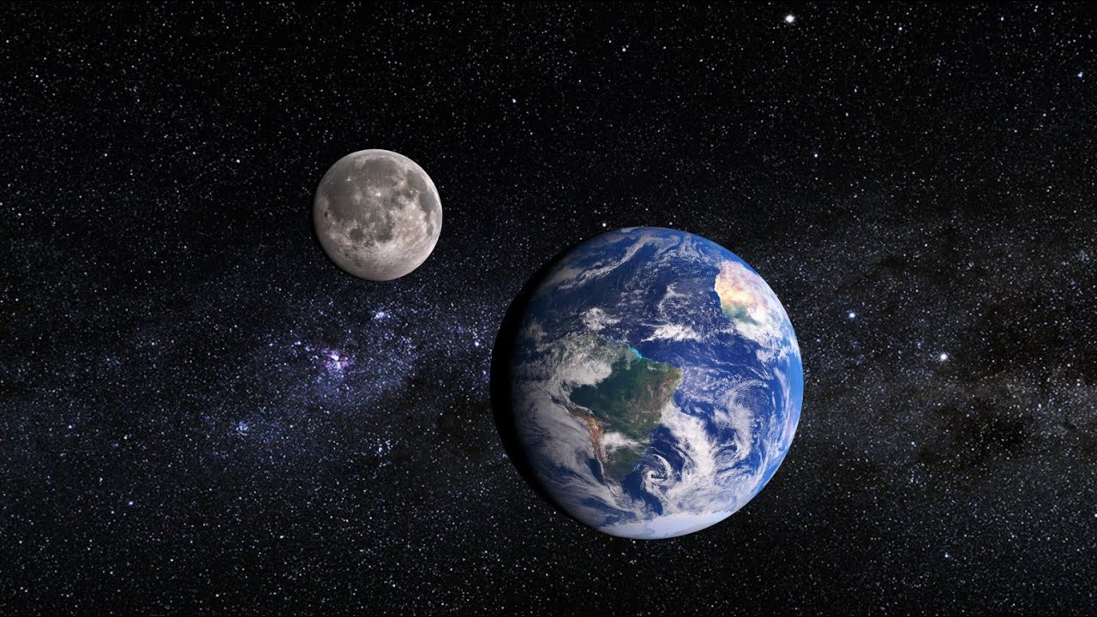
Луна
Вес человека ≈ шестой части от веса на Земле.
600 : 6 ∙ 1 = 100

Slide 26
Уран
Сатурн
Венера
.
600 : 30 ∙ 27 = 540
Венера, Сатурн, Уран
Вес человека ≈ $\frac{27}{30}$ от веса на Земле
Вес человека ≈ 𝟐𝟕/𝟑𝟎 от веса на Земле

Slide 27
ЛИСТ САМООЦЕНКИ
Деятельность учащегося | Прогнозируемая оценка
Применение полученных знаний. № 1
Максимальный балл - 3

Slide 28
№ 1. Приведите дроби к общему знаменателю:
а) $\frac{2}{3}= \frac{1}{2}= \frac{5}{6}=$
б) $\frac{5}{12}= \frac{3}{6}= \frac{1}{4}=$
в) $\frac{7}{12}= \frac{5}{4}= \frac{2}{3}=$

Slide 29
ЛИСТ САМООЦЕНКИ
Деятельность учащегося | Самооценка
Применение полученных знаний. № 1

Slide 30
Марс
.
600 : 30 ∙ 11 = 220
Меркурий
Меркурий Марс
Вес человека ≈ $\frac{11}{30}$ от веса на Земле.
Вес человека ≈ 𝟏𝟏/𝟑𝟎 от веса на Земле.

Slide 31
Юпитер
.
600 : 30 ∙ 71 = 1420
Юпитер
Вес человека ≈ $\frac{71}{30}$ от веса на Земле.
Вес человека ≈ 𝟕𝟏/𝟑𝟎 от веса на Земле.

Slide 32
ЛИСТ САМООЦЕНКИ
Деятельность учащегося | Прогнозируемая оценка
Применение полученных знаний. № 2
Максимальный балл - 3

Slide 33
№ 2. Приведите дроби к наименьшему общему знаменателю, предварительно сократив их:
а) $\frac{15}{27}= \frac{16}{24}=$
б) $\frac{21}{33}= \frac{12}{15}=$
в) $\frac{30}{36}= \frac{10}{24}=$
г) $\frac{15}{50}= \frac{32}{40}=$

Slide 34
ЛИСТ САМООЦЕНКИ
Деятельность учащегося | Самооценка
Применение полученных знаний. № 2

Slide 35
Нептун
.
600 : 15 ∙ 17 = 680
Нептун
Вес человека ≈ $\frac{17}{15}$ от веса на Земле.
Вес человека ≈ 𝟏𝟕/𝟏𝟓 от веса на Земле.

Slide 36
Плутон
.
600 : 15 ∙ 1 = 40
Плутон
Вес человека ≈ $\frac{1}{15}$ от веса на Земле.
Вес человека ≈ 𝟏/𝟏𝟓 от веса на Земле.

Slide 37
ПРОЕКТ
 | Земля | Луна | Венера Сатурн Уран | Меркурий Марс | Юпитер | Нептун | Плутон
Вес | 600 | 100 | 540 | 220 | 1420 | 680 | 40
Дробь (часть от веса тела на Земле)
Дроби с наименьшим общим знаменателем
Дроби с общим знаменателем 600
$$\frac{1}{6}$$
$$\frac{27}{30}$$
$$\frac{11}{30}$$
$$\frac{71}{30}$$
$$\frac{17}{15}$$
$$\frac{1}{15}$$
$$1$$

Slide 38
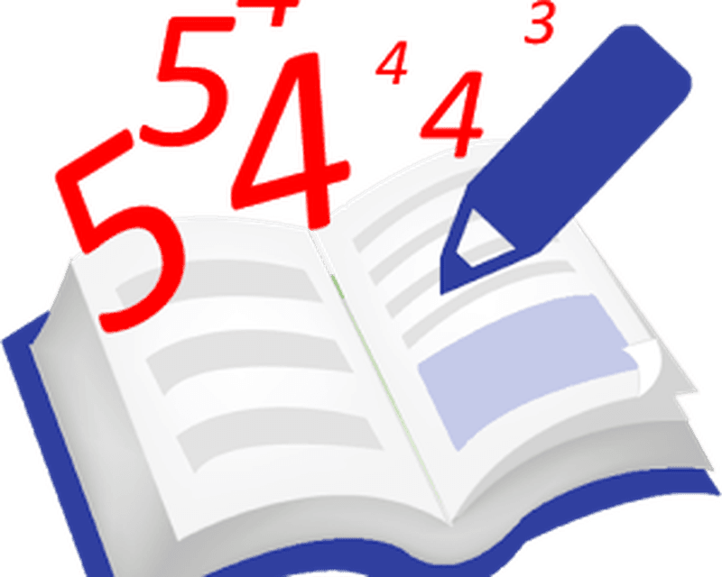
Сложите баллы,
полученную сумму
переведите в оценку

Slide 39
Домашнее задание:
№ 801 (и – р)

Slide 40
“Мне было на уроке интересно,
я всё понял”.
“Урок был интересен, но мне было трудно”.
“Урок был интересен, но что-то осталось еще не понятным”.

